Slide 1






Giáo viên:
BÀI 6:
LUYỆN TẬP CHUNG

Slide 2
TIẾT 1

Slide 3
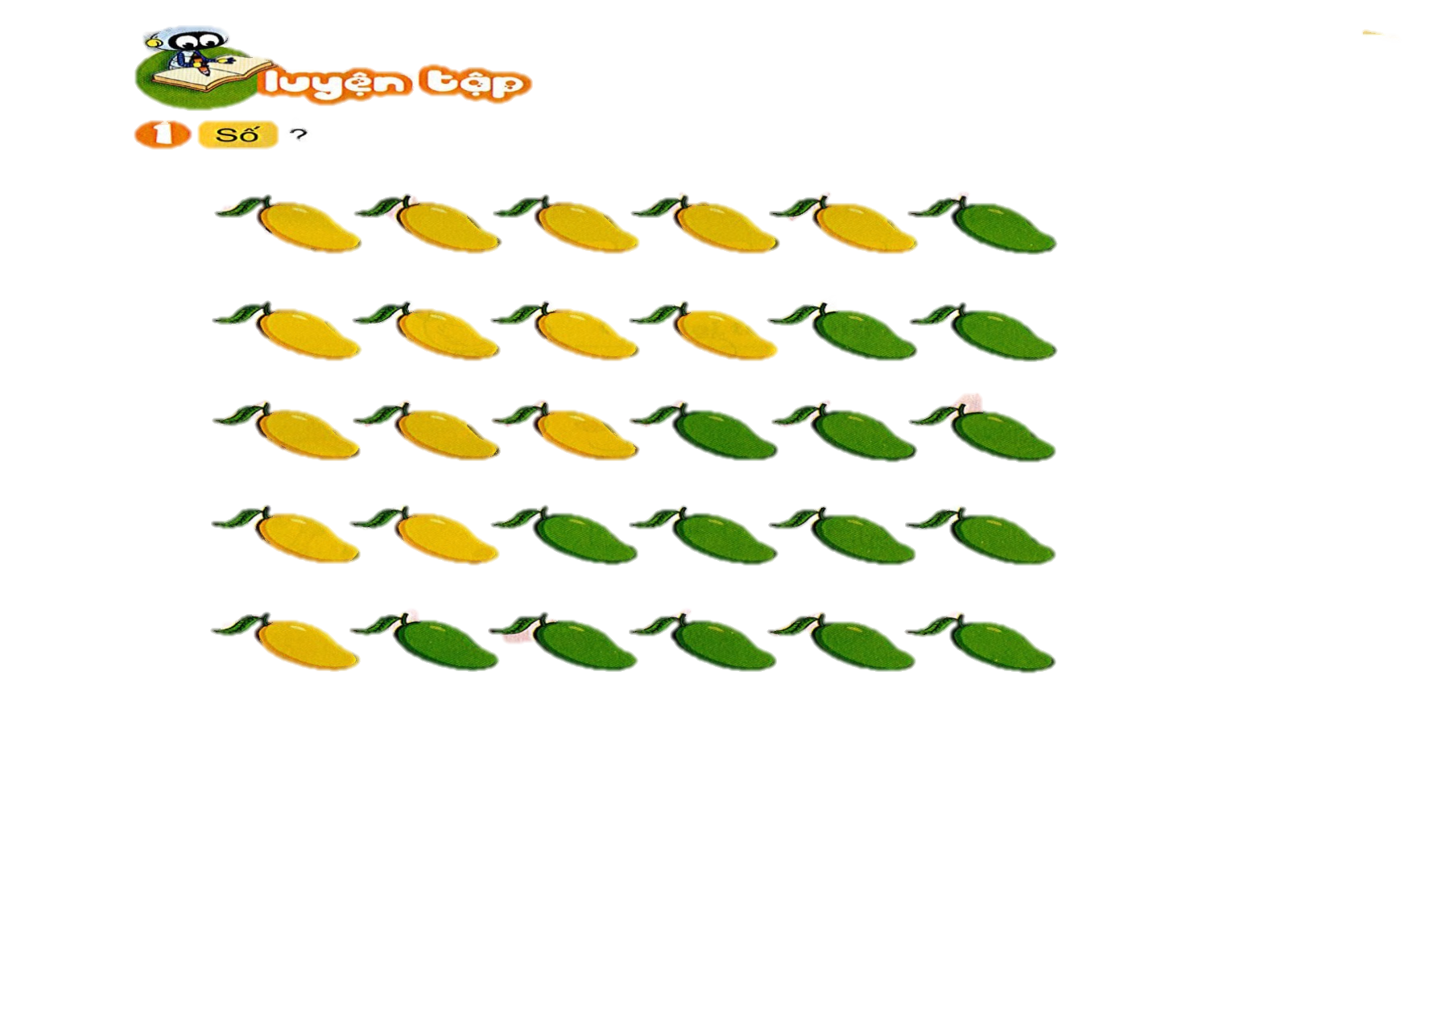

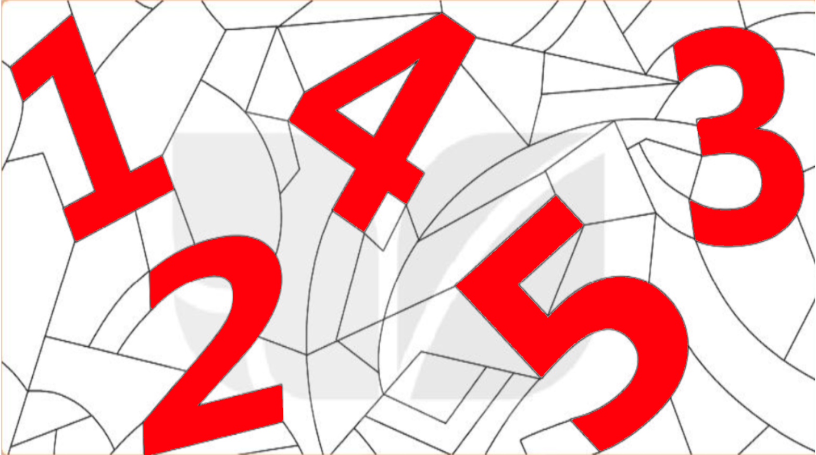
Trong hình dưới đây có những số nào?

Slide 4
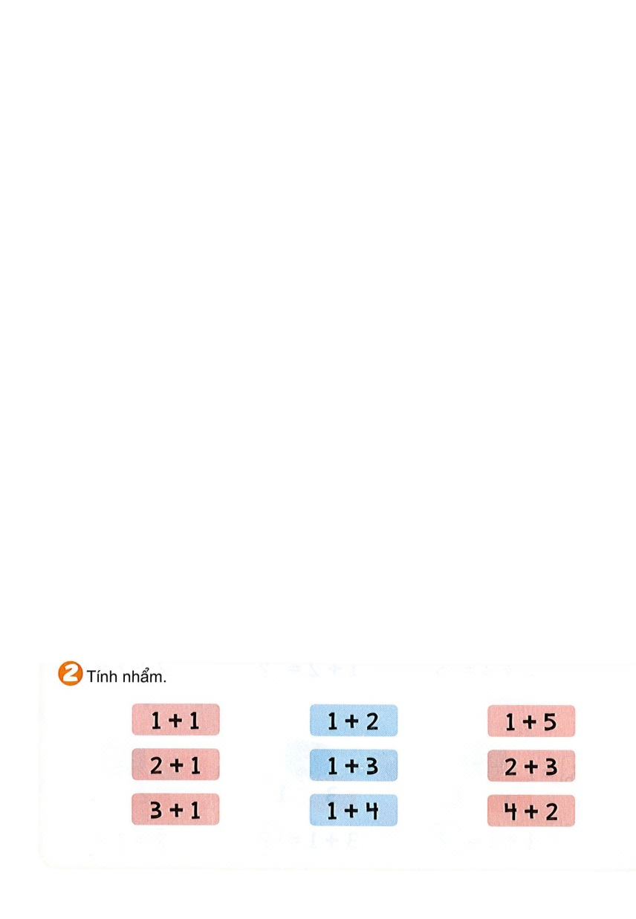
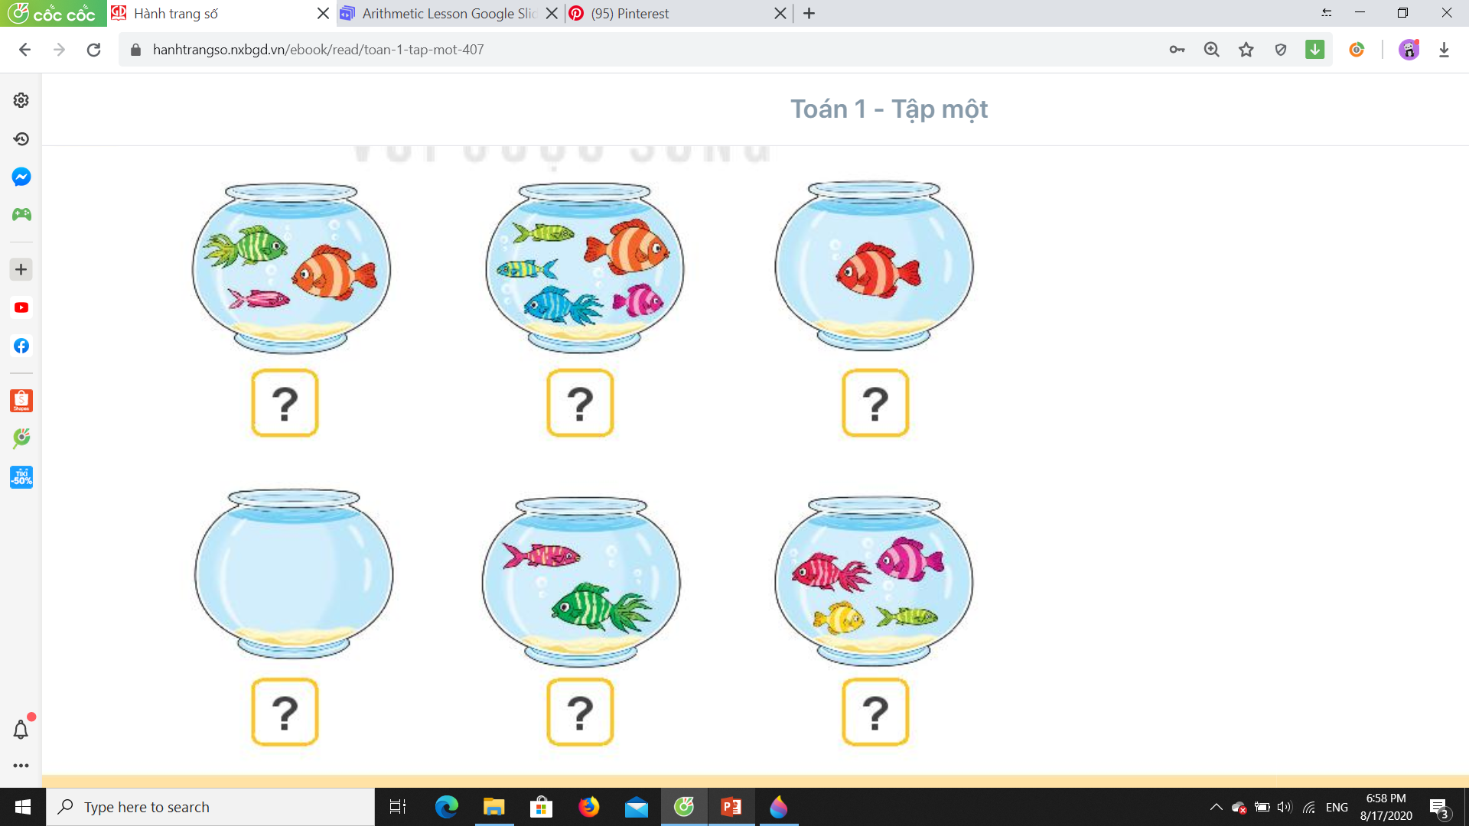
Trong mỗi bể có bao nhiêu con cá?
?
3
1
?
?
5
?
0
?
4
2
?

Slide 5
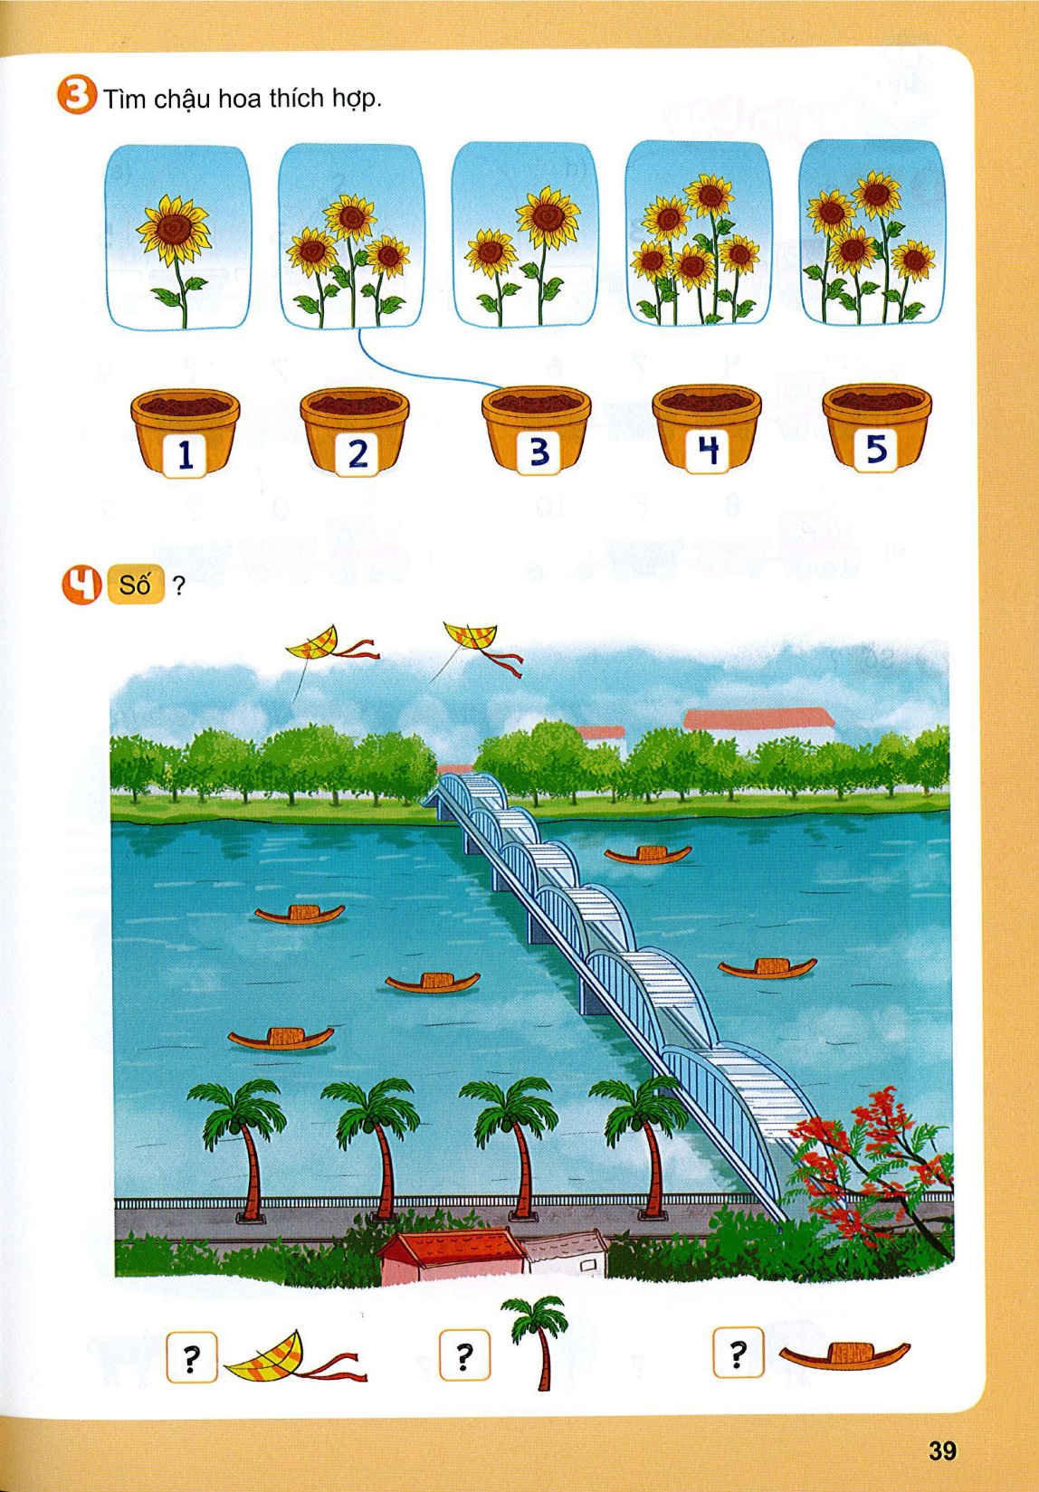
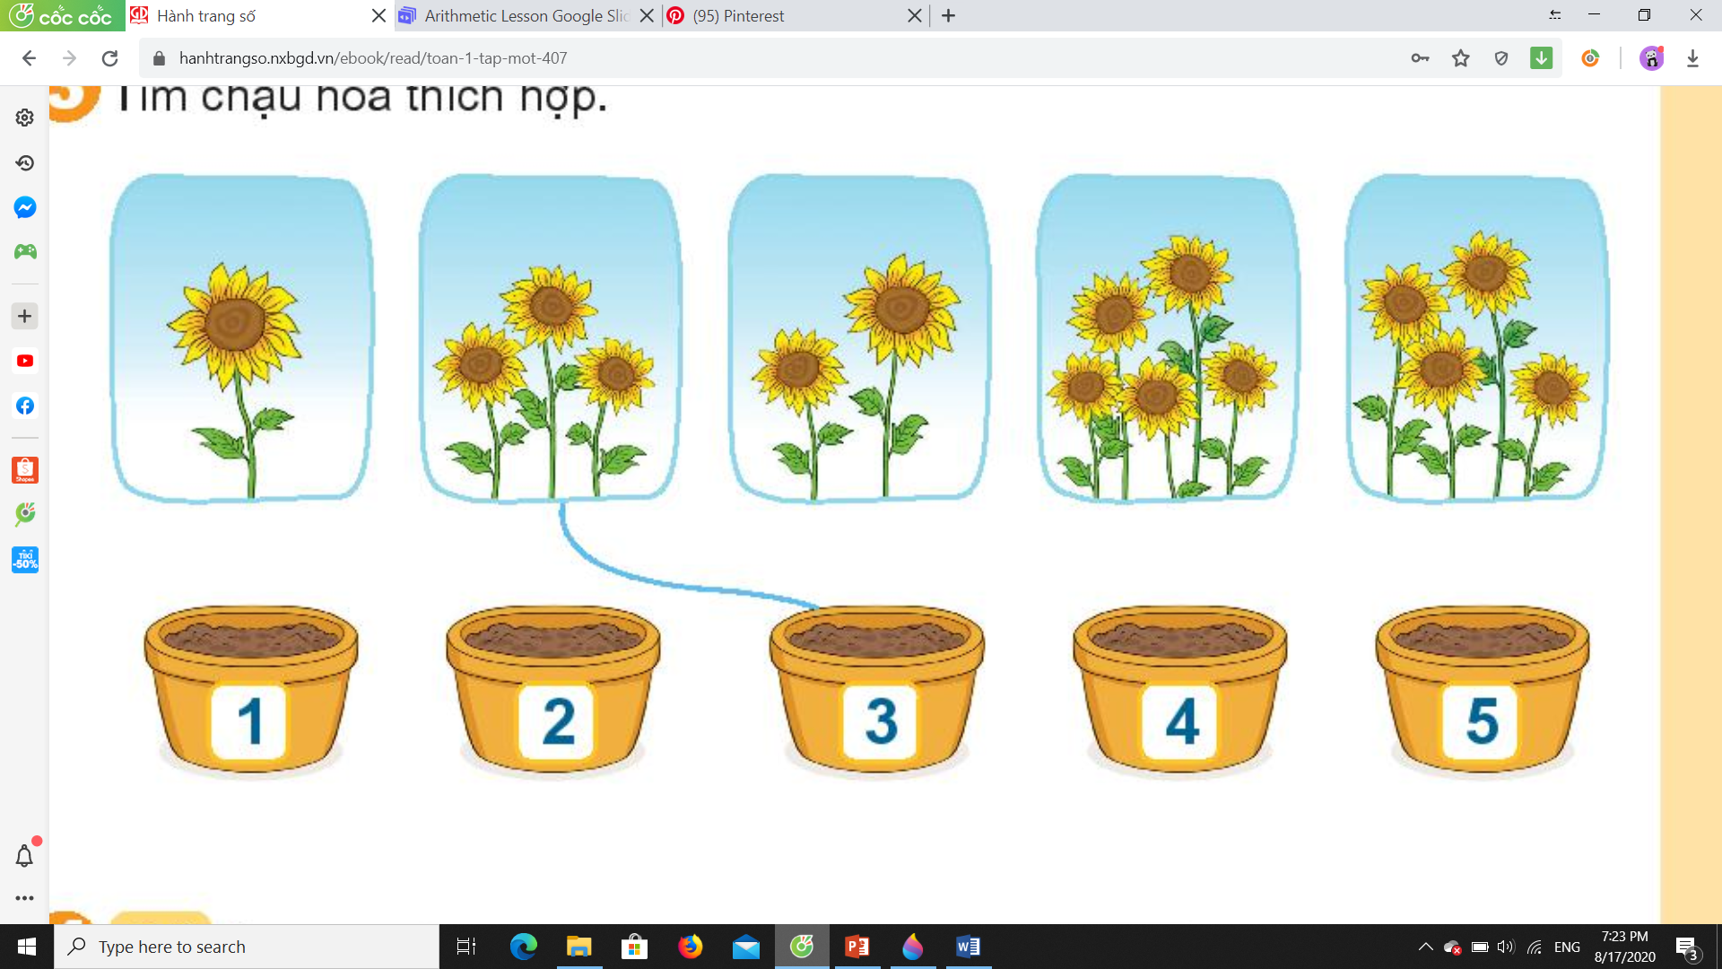


Tìm chậu hoa thích hợp

Slide 6
?
4
5
2
?
?

Slide 7
TIẾT 1

Slide 8
Cảm ơn thầy cô và các em đã lắng nghe

